Slide 1


THE SILK ROAD –CINA SCENARI E PROSPETTIVE
THE SILK ROAD
STORYTELLING
Marco Leporati

Slide 2
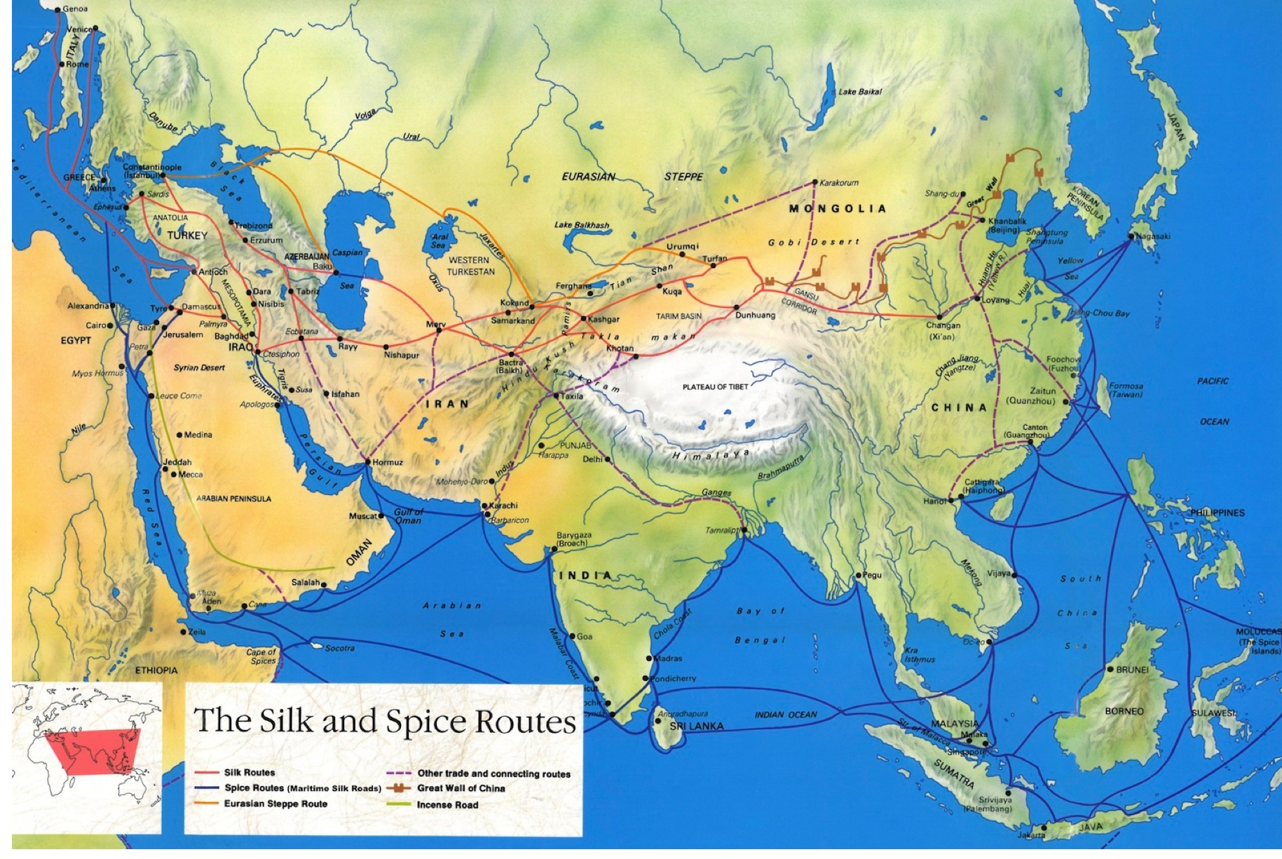
THE SILK ROAD – CINA SCENARI E PROSPETTIVE

Slide 3
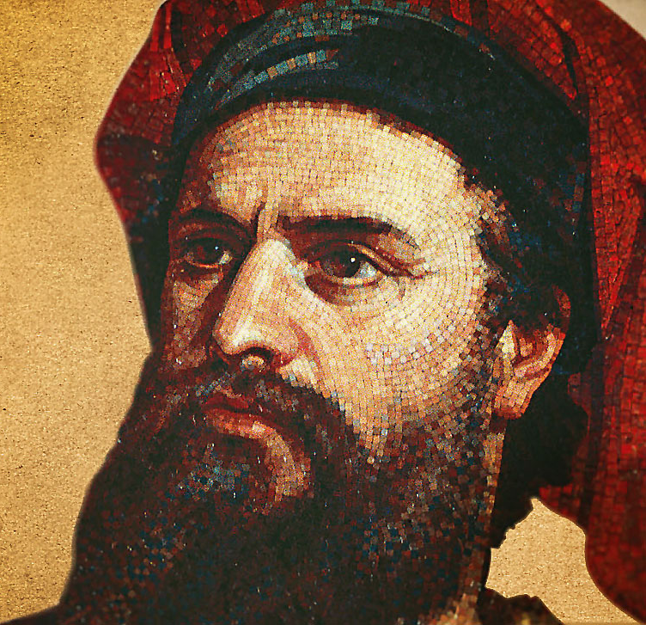
THE SILK ROAD – CINA SCENARI E PROSPETTIVE
IERI: LE ORIGINI
I RAPPORTI E SCAMBI COMMERCIALI TRA CINA E ITALIA INIZIARONO SOSTANZIALMENTE IN DUE MOMENTI:
1298 MARCO POLO DOPO I SUOI VIAGGI INIZIÒ A SCRIVERE NEL CARCERE DI GENOVA IL MILIONE
1433 EMISSARI DELLA DINASTIA MING VISITARONO LA FIRENZE DEI MEDICI : FULING O FARANG ERA LA TRADUZIONE DI FIRENZE NEGLI ANNALI CINESI

Slide 4
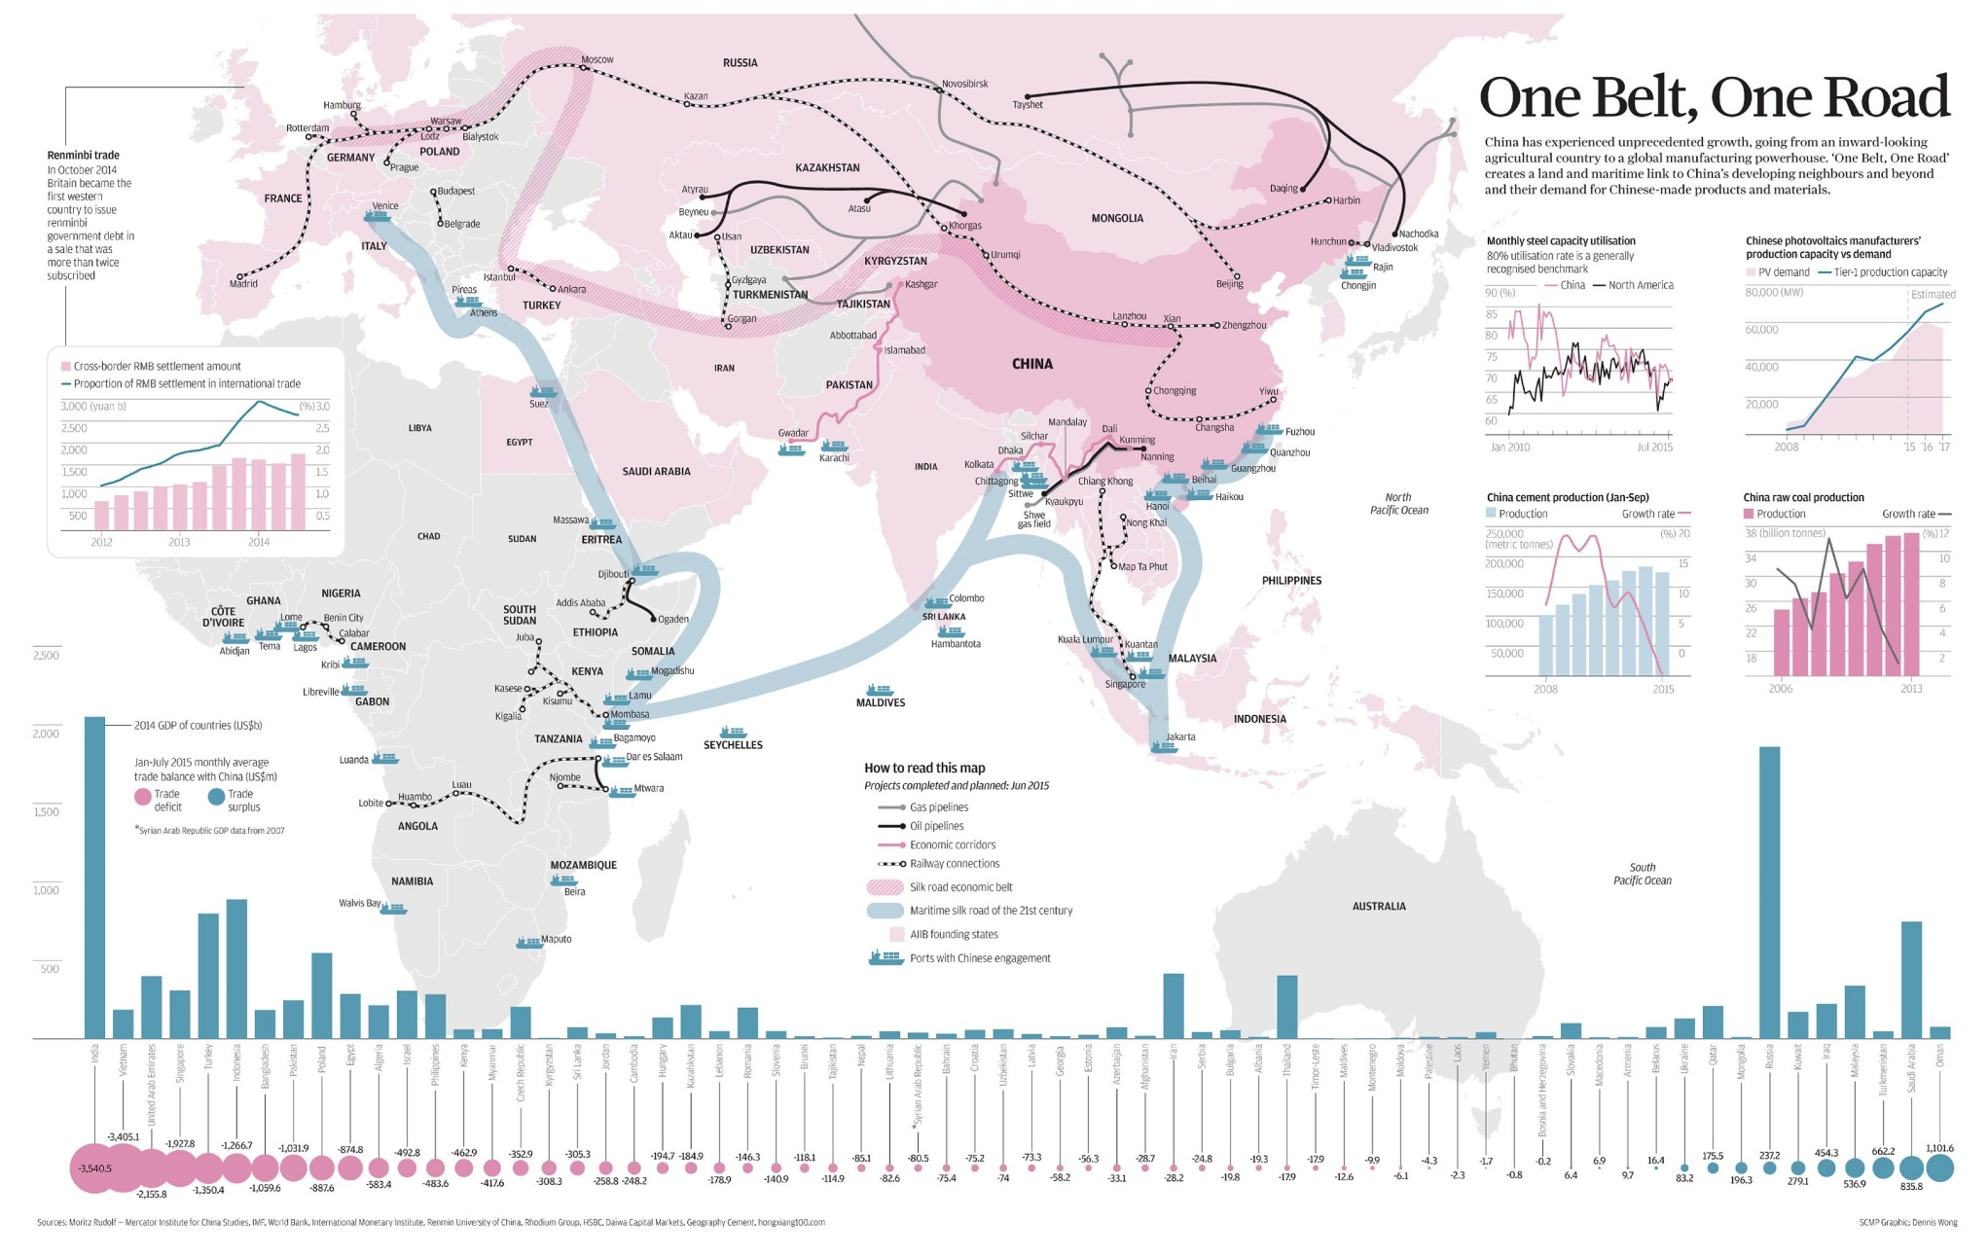
THE SILK ROAD – CINA SCENARI E PROSPETTIVE

Slide 5

THE SILK ROAD – CINA SCENARI E PROSPETTIVE
OGGI: IL FUTURO
MAGGIO 2017, A PECHINO VIENE UFFICIALMENTE CONSACRATO IL PROGETTO BRI - BELT AND ROAD INITIATIVE COMPOSTO DA:
SILK ROAD ECONOMIC BELT RIFERITO A SEI CORRIDOI TERRESTRI IN COLLEGAMENTO CON I PAESI DEL SOUTH EAST ASIA E L’EUROPA. PROGETTO CHE TERMINERÀ NEL 2049 – ANNIVERSARIO DELLA FONDAZIONE DELLA REPUBBLICA POPOLARE CINESE
21” CENTURY MARITIME SILK ROAD ROTTA MARITTIMA TRA CINA AFRICA EUROPA
PROGETTO DA 900 MILIARDI DI USD DI CUI SPESI FINO AD OGGI USD 300.

Slide 6

THE SILK ROAD – CINA SCENARI E PROSPETTIVE
5 KEY GOALS
COORDINAMENTO DELLE POLITICHE TRASNAZIONALI
INTEGRAZIONE FINANZIARIA
FACILITÀ NEI TRASPORTI
LIBERALIZZAZIONE DEL COMMERCIO
LIBERA CIRCOLAZIONE DELLE PERSONE

Slide 7

THE SILK ROAD – CINA SCENARI E PROSPETTIVE
IL TRASPORTO FERROVIARIO
IN QUESTO MOMENTO TRA CINA ED EUROPA SONO IN ATTIVITÀ CINQUE SERVIZI TRA DIFFERENTI ORIGINI E DESTINAZIONI.
TEMPI DI PERCORRENZA: TRA 15 E 20 GIORNI
COLLO DI BOTTIGLIA: SCAMBIO DI VAGONI IN RUSSIA PER LA DIFFERENTE DIMENSIONE DEI BINARI

Slide 8

THE SILK ROAD – CINA SCENARI E PROSPETTIVE
ADATTARSI E INNOVARE
NEL 2016, NON APPENA I SERVIZI FERROVIARI GARANTIRONO NON SOLO IL TRASPORTO MA ANCHE LA VELOCITÀ DELLE OPERAZIONI DOGANALI A DESTINO E A ORIGINE, SAVINO DEL BENE HA CERCATO DA SUBITO DI OFFRIRE ALLA PROPRIA CLIENTELA UN SERVIZIO INNOVATIVO.
DOBBIAMO PENSARE CHE NEL 2025 VIAGGERANNO TRA CINA ED EUROPA CIRCA 5.000 TRENI L’ANNO; SOLO DUE ANNI FA ERA UN CHALLENGE ADESSO È LA NORMALITÀ.

Slide 9
THE SILK ROAD – CINA SCENARI E PROSPETTIVE
GRAZIE
PER L’ATTENZIONE

